Slide 1
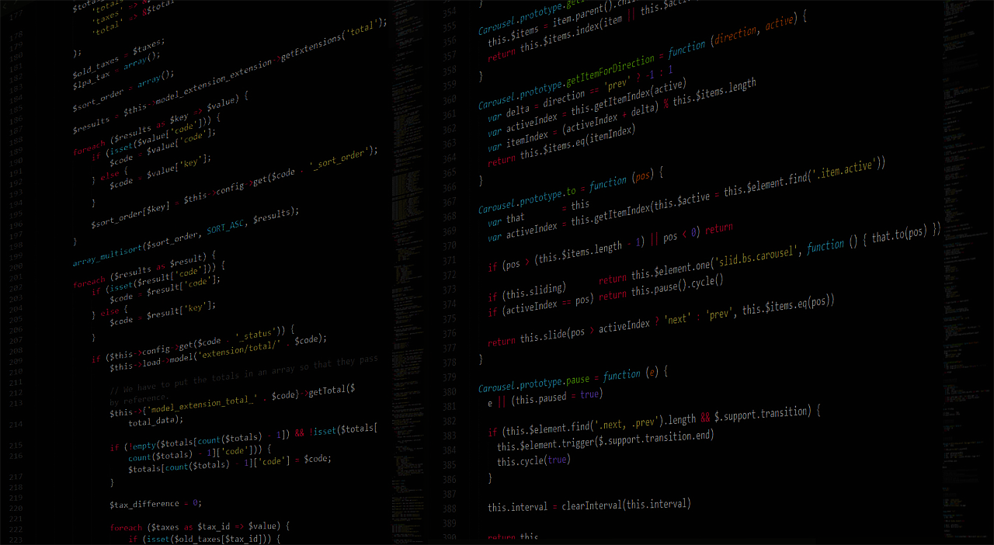
C/C++ 基礎程式設計班
函式、遞迴
李耕銘
C/C++基礎班
李耕銘

Slide 2
課程大綱
傳值與傳參考
函式概論
函式宣告
傳遞陣列參數
變數類別
遞迴
C/C++基礎班
李耕銘

Slide 3
課程大綱
傳值與傳參考
函式概論
函式宣告
傳遞陣列參數
變數類別
遞迴
C/C++基礎班
李耕銘

Slide 4

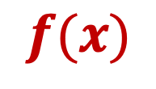

函式
$$f(x)$$
輸入
輸出
函式
$$x$$
$$y$$
具有特定功能，可以把輸入值透過運算後回傳輸出值
輸入半徑輸出圓面積
輸入陣列輸出平均數
輸入值或輸出值可以為空
輸出特定字串
處理特定資料
C/C++基礎班
李耕銘

Slide 5
函式
可在程式碼的不同地方被重覆使用或呼叫
將龐大的程式碼切割成幾個獨立的模組
切割程式碼以進行分工
把特定功能寫成函式，方便之後維護
C/C++都需要 main 函式做為程式的起始點
C/C++基礎班
李耕銘

Slide 6
函式
定義函式的輸入以及輸出
最後以return將結果回傳
函式內的變數是獨立的，不會受外在變數的影響。
輸出資料型態 函式名稱(輸入資料型態 引數1,輸入資料型態 引數2, …) { 程式碼;
return 回傳值; }
float get_area(float radius) { return 3.14159 * radius * radius; }
C/C++基礎班
李耕銘

Slide 7
呼叫函式
透過函式名稱呼叫該函式。
給予相對應的引數
函式執行完畢後透過return回傳資料
float get_area(float radius) { return 3.14159 * radius * radius; }
float r, area;
cin >> r;
area = get_area(r);
傳入值 r
C/C++基礎班
李耕銘

Slide 8
輸入與輸出的限制
當沒有輸出(return)時，輸出資料型態給void，不可省略
當沒有輸入(引數)時，輸入資料型態給void，可以省略
return只能回傳一個資料，若要回傳多筆
引數參考(pass by reference)
結構(struct)
不可省略
可省略
void say_hi(void) { cout << "Hi" << endl; }
C/C++基礎班
李耕銘

Slide 9
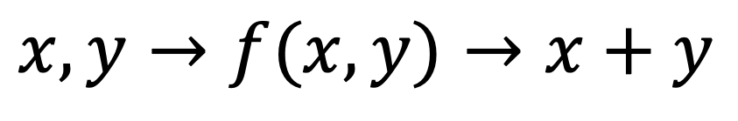
函式三要素
$$x,y→f(x,y)→x+y$$
定義函式的函示名稱、輸入以及輸出
f：函式名稱
x、y：引數
x+y：回傳值
最後以return將結果回傳
C/C++基礎班
李耕銘

Slide 10
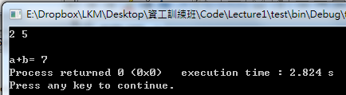
Example Code
Mission
Input：Two integer a and b
Output： The sum
C/C++基礎班
李耕銘
Notes:
#include <iostream>
using namespace std;
int sum(int x, int y)
{
int s = x+y;
return s;
}
int main()
{
int a, b, ans;
cin >> a >> b;
ans = sum(a, b);
cout<<endl<<"a+b= "<<ans;
return 0;
}

Slide 11
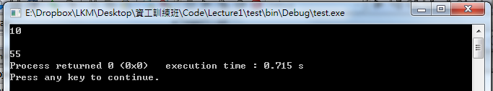
Practice 1
Mission
Input：N
Output： 1+2+3……N,use function
C/C++基礎班
李耕銘
Notes:
#include <iostream>
using namespace std;
int sum(int N)
{
int s = 0;
for (int i=0 ; i<N ;i++)
s+=i+1;
return s;
}
int main()
{
int N,ans=0;
cin >> N;
ans = sum(N);
cout<<endl<<ans;
return 0;
}

Slide 12
課程大綱
傳值與傳參考
函式概論
函式宣告
傳遞陣列參數
變數類別
遞迴
C/C++基礎班
李耕銘

Slide 13
局部變數 (Local Variable)
int sum(int x, int y)
{
int s = x+y;
return s;
}
int main()
{
int a, b, ans;
cin >> a >> b;
ans = sum(a, b);
cout << "a+b= " << ans;
cout << x << endl;
cout << y << endl;
return 0;
}
變數宣告於函式底下
隸屬於特定的區間
通常是在函式的大括號中
只在該區間中能被呼叫
生命週期跟著函式
函式執行它就在
函式結束就消失以釋放記憶體
C/C++基礎班
李耕銘

Slide 14
全域變數 (Global Variable)
int x, y;
int sum()
{
int s = x+y;
return s;
}
int main()
{
int ans;
cin >> x >> y;
ans = sum();
cout << "x+y= " << ans;
return 0;
}
變數宣告於函式外
不隸屬於特定的區間
可以被所有函式呼叫、共用
生命週期跟著程式
程式執行它就在
程式結束才會消失
C/C++基礎班
李耕銘

Slide 15
Question
i 是global還是local?
int score[5];
for(int i=0;i<5;i++){
cin >> score[i];
}
C/C++基礎班
李耕銘

Slide 16
指標
int score[5];
for(int i=0;i<5;i++){
cin >> score[i];
}
cout << i << endl;
無法執行
C/C++基礎班
李耕銘

Slide 17
課程大綱
傳值與傳參考
函式概論
函式宣告
傳遞陣列參數
變數類別
遞迴
C/C++基礎班
李耕銘

Slide 18
傳值(Pass by Value)
把傳入值複製一份後，再把複製出的值傳入函式
函式內的所有更動，並不會改變原傳入值。
void pass_by_reference(int& value)
{
value = 0;
}
int main()
{
int v = 1;
pass_by_reference(v);
cout << v << endl;
return 0;
}
原傳入值與value有同樣的記憶體位置
value的值會改變main函式裡的v
C/C++基礎班
李耕銘

Slide 19


傳值(Pass by Value)
可對引數設定預設值，須往右放置
如果使用者沒有給值，就採用預設值
void pass_by_value(int value_1, int value_2 = 2, int value_3 = 3)
{
cout << "Value_1= " << value_1 << endl;
cout << "Value_2= " << value_2 << endl;
cout << "Value_3= " << value_3 << endl;
}
pass_by_value(4,5,6);
pass_by_value(4);
C/C++基礎班
李耕銘

Slide 20
傳參考(Pass by Reference)
在引數形態中加入&，即為傳入參考
傳入的變數與函式內的變數有同樣的記憶體位置，會同時改變
void pass_by_value(int value)
{
value = 0;
}
int main()
{
int v = 1;
pass_by_value(v);
cout << v << endl;
return 0;
}
value的值不會改變main函式裡的v
拷貝一份v的值傳入函式
C/C++基礎班
李耕銘

Slide 21
C/C++基礎班
李耕銘

Slide 22

如果我們想要讓函式回傳多個值呢？ 像是一次回傳最大、最小、平均
C/C++基礎班
李耕銘

Slide 23
回傳多個值
Pass by Reference：函式內外的變數連動
void Function(int input_value_1, int input_value_2, int& return_value_1,int& return_value_2)
{
...
}
int main()
{
int input_1, input_2, result_1, result_2;
Function (input_1, input_2, result_1, result_2);
return 0;
}
要運算的資料
要回傳的資料
連動
C/C++基礎班
李耕銘

Slide 24
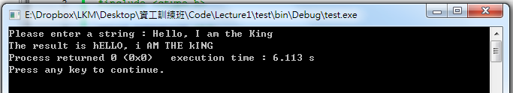
Example Code
Mission
Input：A string
Output：Transfer the capital letter to small, small to capital
C/C++基礎班
李耕銘
Notes:
#include <iostream>
#include <ctype.h>
using namespace std;
int main()
{
string str;
cout << "Please enter a string : ";
getline(cin,str);
for (char &c : str){
if (islower(c))
c=toupper(c);
else
c=tolower(c);
}
cout << "The result is " << str ;
return 0;
}

Slide 25

Example Code
Mission
Input：2 integers
Output： The max and min
C/C++基礎班
李耕銘
Notes:
#include <iostream>
using namespace std;
void ana(int a, int b, int &max_value, int &min_value){
max_value = a>b?a:b;
min_value = a<b?a:b;
}
int main()
{
int a,b,m,n;
cout << "Please enter 2 integer:" << endl;
cin >> a >> b;
ana(a,b,m,n);
cout << "Max: " << m << endl;
cout << "Min: " << n << endl;
return 0;
}

Slide 26

Practice 2
Mission
Input：2 integer
Output： Swap the values of integers.
C/C++基礎班
李耕銘
Notes:
#include <iostream>
using namespace std;
void Swap(int &a, int &b){
int tmp = a;
a = b;
b = tmp;
}
int main()
{
int a,b;
cout << "Please enter 2 integer:" << endl;
cin >> a >> b;
cout << "Before swap, a= " << a << ",b= " << b << endl;
Swap(a,b);
cout << "After swap, a= " << a << ",b= " << b << endl;
return 0;
}

Slide 27
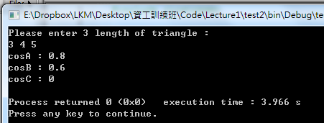
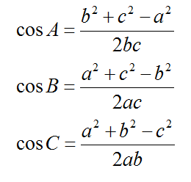
Practice 3
Mission
Input：the length of a triangle , a,b,c
Output： the cos of each angle
C/C++基礎班
李耕銘
Notes:
#include <iostream>
using namespace std;
void ana(float a, float b, float c,float &cosA, float &cosB, float &cosC){
cosA=(b*b+c*c-a*a)/(2*b*c);
cosB=(a*a+c*c-b*b)/(2*a*c);
cosC=(a*a+b*b-c*c)/(2*a*b);
}
int main()
{
float a,b,c,cosA,cosB,cosC;
cout<<"Please enter 3 length of triangle : "<<endl;
cin >> a>> b >>c;
ana(a,b,c,cosA,cosB,cosC);
cout<<"cosA : "<<cosA<<endl<<"cosB : "<<cosB<<endl<<"cosC : "<<cosC<<endl;
return 0;
}

Slide 28
課程大綱
傳值與傳參考
函式概論
函式宣告
傳遞陣列參數
變數類別
遞迴
C/C++基礎班
李耕銘

Slide 29
傳遞陣列
在 C/C++ 中不允許傳入整個陣列
如果函式的引數是陣列名稱，是傳陣列的起始位址
陣列名稱代表陣列開頭的記憶體位置
傳遞陣列名稱時，函式的引數型態宣告成指標
void Funtcion(int *p)
...
}
int main()
{
int Arr[3] = {1,2,3};
Funtcion(Arr);
return 0;
}
C/C++基礎班
李耕銘

Slide 30

傳遞陣列
傳入陣列名稱後，陣列長度的資訊會消失
void Funtcion(int *p){
int len = sizeof(p);
for(int i=0;i<len;i++)
cout << *(p+i) << endl;
}
int main()
{
int Arr[3] = {1,2,3};
Funtcion(Arr);
return 0;
}
這個長度是?
為何輸出四個?
C/C++基礎班
李耕銘

Slide 31
總之，如果要傳入陣列 傳指標+長度就對了!!!!
C/C++基礎班
李耕銘

Slide 32
傳遞陣列
傳入陣列名稱與長度
void Funtcion(int *p, int len){
for(int i=0;i<len;i++)
cout << *(p+i) << endl;
}
int main()
{
int Arr[3] = {1,2,3};
Funtcion(Arr, 3);
return 0;
}
C/C++基礎班
李耕銘

Slide 33
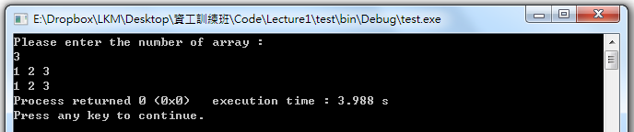
Example Code
Mission
Make a function which can……
Input：a int array
Output： all the elements in the array
C/C++基礎班
李耕銘
Notes:
#include <iostream>
#include <stdlib.h>
using namespace std;
void printArray(int *data,int len)
{
for(int i = 0; i < len; ++i)
cout << *(data+i) << ' ';
}
int main()
{
int *p;
int n;
cout << "Please enter the number of array : "<<endl;
cin >> n;
p = (int *) malloc(sizeof(int)*n);
for (int i=0; i <n ;i++)
cin >> *(p+i);
printArray(p,n);
return 0;
}

Slide 34
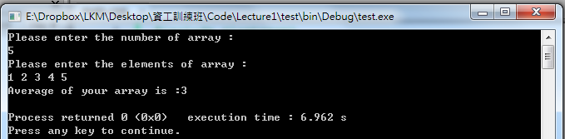
Practice 4
Mission
Make a function which can give you the average of an array composed of N scores.
Input：N scores
Output：the average
Hint：double average(int *score, int len)
C/C++基礎班
李耕銘
Notes:
#include <iostream>
#include <stdlib.h>
using namespace std;
double avg(int *data,int len)
{
double avg=0.0;
for(int i = 0; i < len; ++i)
avg+=*(data+i);
avg/=len;
return avg;
}
int main()
{
int *p;
int n;
double ans;
cout << "Please enter the number of array : "<<endl;
cin >> n;
cout << "Please enter the elements of array : "<<endl;
p = (int *) malloc(sizeof(int)*n);
for (int i=0; i <n ;i++)
cin >> *(p+i);
ans=avg(p,n);
cout << "Average of your array is :"<< ans <<endl;
return 0;
}

Slide 35
課程大綱
傳值與傳參考
函式概論
函式宣告
傳遞陣列參數
變數類別
遞迴
C/C++基礎班
李耕銘

Slide 36
函式宣告
目前寫的函式都是在 main 之前,萬一函式寫在 main 之後呢？
void Funtcion(int *p, int len){
for(int i=0;i<len;i++)
cout << *(p+i) << endl;
}
int main()
{
int Arr[3] = {1,2,3};
Funtcion(Arr, 3);
return 0;
}
int main()
{
int Arr[3] = {1,2,3};
Funtcion(Arr, 3);
return 0;
}
void Funtcion(int *p, int len){
for(int i=0;i<len;i++)
cout << *(p+i) << endl;
}
找不到函式，無法執行
C/C++基礎班
李耕銘

Slide 37
函式宣告
要把函式寫在 main 之後，就必須先宣告
在C/C++裏頭，任何識別字使用前必須先宣告
函式宣告包含回傳值型態、函式名稱、引數型態
void Funtcion(int *, int);
宣告
void Funtcion(int *p, int len){
for(int i=0;i<len;i++)
cout << *(p+i) << endl;
}
定義
C/C++基礎班
李耕銘

Slide 38
程式碼架構
#include <iostream>
using namespace std;
void Funtcion(int *, int);
int main()
{
int Arr[3] = {1,2,3};
Funtcion(Arr, 3);
return 0;
}
void Funtcion(int *p, int len){
for(int i=0;i<len;i++)
cout << *(p+i) << endl;
}
宣告
主程式
函式定義
C/C++基礎班
李耕銘

Slide 39
函式簽名
函式簽名包含函式名稱與引數型態
參考(&)不計入引數型態的判定
不同的函式簽名代表不同的函式
同樣的函式簽名會造成重複宣告
函式簽名不同，可同時存在
函式簽名相同，導致重複宣告
void Funtcion(int *, int);
void Funtcion(float *, int);
void Funtcion(double *, int);
void Funtcion(int * p1, int);
void Funtcion(int * p2, int);
void Funtcion(int *& p2, int);
bool Funtcion(int * p2, int);
C/C++基礎班
李耕銘

Slide 40
函式多載
同樣函式名稱，但具有不同的引數型態
因為引數型態不同，函式簽名也不同→可同時存在
void Funtcion(int *p, int len){
for(int i=0;i<len;i++)
cout << *(p+i) << endl;
}
void Funtcion(float *p, int len){
for(int i=0;i<len;i++)
cout << *(p+i) << endl;
}
void Funtcion(double *p, int len){
for(int i=0;i<len;i++)
cout << *(p+i) << endl;
}
int Arr_1[3]={1,2,3};
float Arr_2[3]={4.0,5.0,6.0};
double Arr_3[3]={7.0,8.0,9.0};
Funtcion(Arr_1, 3);
Funtcion(Arr_2, 3);
Funtcion(Arr_3, 3);
C/C++基礎班
李耕銘

Slide 41
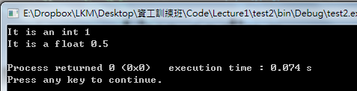
Example Code
Mission
Make a function which can……
Input：int or float
Output： “It is an int” or “It is an float”
C/C++基礎班
李耕銘
Notes:
#include <iostream>
using namespace std;
void out(int k){
cout << "It is an int "<<k<<endl;
}
void out(float k){
cout << "It is a float "<<k<<endl;
}
int main()
{
int a=1;
float b=0.5;
out(a);
out(b);
return 0;
}

Slide 42
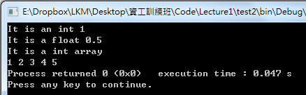
Practice 5
Mission
Input：int array, float , and int
Output：int array, float , and int
C/C++基礎班
李耕銘
Notes:
#include <iostream>
using namespace std;
void out(int k){
cout << "It is an int "<<k<<endl;
}
void out(float k){
cout << "It is a float "<<k<<endl;
}
void out(int *data,int len)
{
cout << "It is a int array "<<endl;
for(int i = 0; i < len; ++i)
cout << *(data+i) << ' ';
}
int main()
{
int a=1;
float b=0.5;
int c[5]={1,2,3,4,5};
out(a);
out(b);
out(c,5);
return 0;
}

Slide 43
課程大綱
傳值與傳參考
函式概論
函式宣告
傳遞陣列參數
變數類別
遞迴
C/C++基礎班
李耕銘

Slide 44
遞迴 (Recursion)
疊代：通常使用 for 迴圈跑遍所有範圍
int sum(int n) {
int sum = 0;
for(int i = 1; i <= n; i++)
sum += i;
return sum;
}
int factorial(int n) {
int sum = 1;
for(int i = 1; i <= n; i++)
sum *= i;
return sum;
}
C/C++基礎班
李耕銘

Slide 45
遞迴 (Recursion)
遞迴(Recursive)：把步驟進一步簡化後重新呼叫函式
sum(n) = 1 + 2 + 3 + 4 ... + n
sum(n) = 1 + 2 + 3 + 4 ... + n-1 + n
sum(n) = sum(n-1) + n
int sum(int n) {
if(n == 1)
return 1;
else
return sum(n-1) + n;
}
C/C++基礎班
李耕銘

Slide 46
遞迴 (Recursion)
函式運算中再呼叫函式本身
類似數學歸納法，適用於自身就可被化解的問題
撰寫時方便直觀
如何化簡問題
化簡到哪裡可以結束
每次呼叫函式，就再為函式配置記憶體空間
有可能造成重複運算與記憶體消耗的問題
C/C++基礎班
李耕銘

Slide 47
遞迴 (Recursion)
如何化簡問題
化簡到哪裡可以結束
int sum(int n) {
int sum = 0;
for(int i = 1; i <= n; i++)
sum += i;
return sum;
}
C/C++基礎班
李耕銘

Slide 48

Example Code
Mission
Make a function which can produce Fibonacci number (斐波那契數)
Output： 1,1,2,3,5,8………
C/C++基礎班
李耕銘
Notes:
#include <iostream>
using namespace std;
int Fibonacci (int n)
{
if (n<=2)
return 1;
else
return Fibonacci(n-1)+Fibonacci(n-2);
}
int main()
{
for (int i=1;i<10;i++)
cout <<Fibonacci(i)<<" ";
}

Slide 49
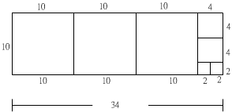
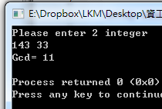
Practice 6
Mission
Make a function which can give you the gcd.
Input：2 integer
Output：the gcd (最大公因數)
Hint：Google “輾轉相除法”
C/C++基礎班
李耕銘
Notes:
#include <iostream>
using namespace std;
int gcd (int a, int b)
{
if (a==b)
return a;
else if (a>b)
return gcd(a-b,b);
else
return gcd(b-a,a);
}
int main()
{
int a,b;
cout << "Please enter 2 integer" <<endl;
cin>>a>>b;
cout << "Gcd= " << gcd(a,b)<<endl;
}

Slide 50
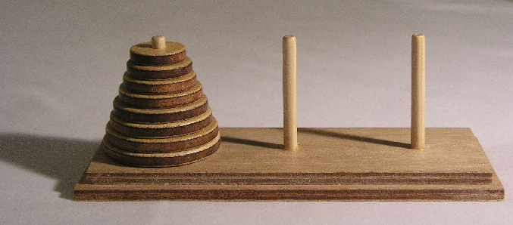
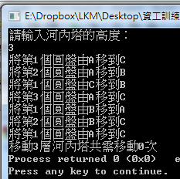
Practice 7
Mission: The tower of Hanoi
Make a function which can simulate the tower of Hanoi. You can only print the times needed to moving the plates.
Input：N plates
C/C++基礎班
李耕銘
Notes:
#include <iostream>
using namespace std;
int time = 0;
void hanoi(int n, char A, char B, char C)
{
if (n == 1)
{
cout << "將第" << n <<"個圓盤由" <<A <<"移到" <<C <<endl;
}
else
{
hanoi(n - 1, A, C, B);
cout << "將第" << n << "個圓盤由" << A << "移到" <<C<<endl;
hanoi(n - 1, B, A, C);
}
}
int main(void)
{
int n;
cout<<"請輸入河內塔的高度："<<endl;
cin >> n;
hanoi(n, 'A', 'B', 'C');
cout << "移動" << n <<"層河內塔共需移動" << time <<"次";
return 0;
}

Slide 51
Take Home Message
如何撰寫一個函式？
如何讓函式可以處理陣列的資料？
Pass by value跟pass by reference有何差異？
如何讓函式可以一次回傳多筆資料？
如何事先宣告一個函式？
函式多載為何？功能是甚麼？
如何設計遞迴式？
C/C++基礎班
李耕銘

